Slide 1
من الشعانين الى العشاء الأخير

Slide 2
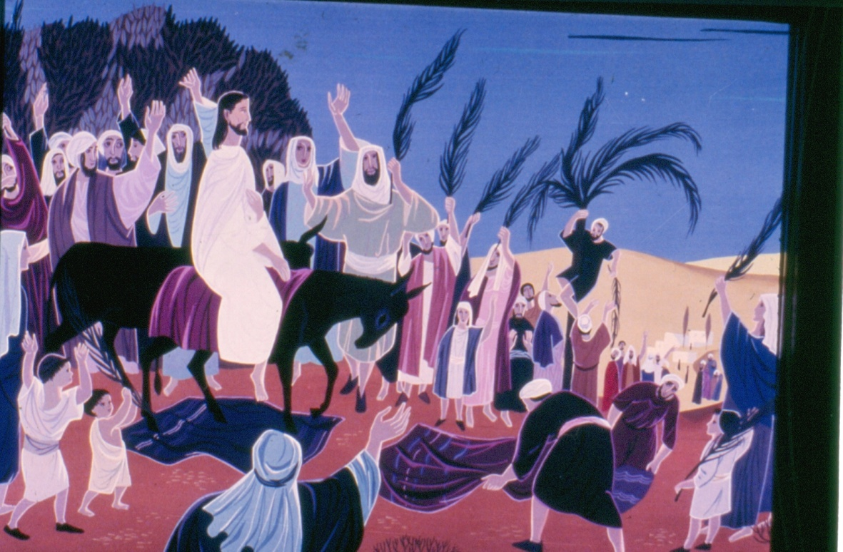
آن ليسوع أن يدخل القدس فوقف على جبل الزيتون وقال لأثنين من تلاميذه :“ اذهبا الى القرية تجدا جحشا مربوطا فحلا رباطه وأتيا به . فان سألكما أحد فقولا :“ الرب محتاج اليه كما بشر الأنبياء:“ هذا ملككم انه يأتي اليكم متواضعا راكبا على جحش“.
وفعل التلميذين كما طلب منها يسوع فجلبا الجحش وأركبا يسوع عليه وبسط كثير من الناس معاطفهم على الطريق فيما قطع بعض منهم أغصان الزيتون والنخيل وبسطوها على الدرب وكانوايسبحون قائلين :“ تبارك الآتي الملك باسم الرب“.

Slide 3
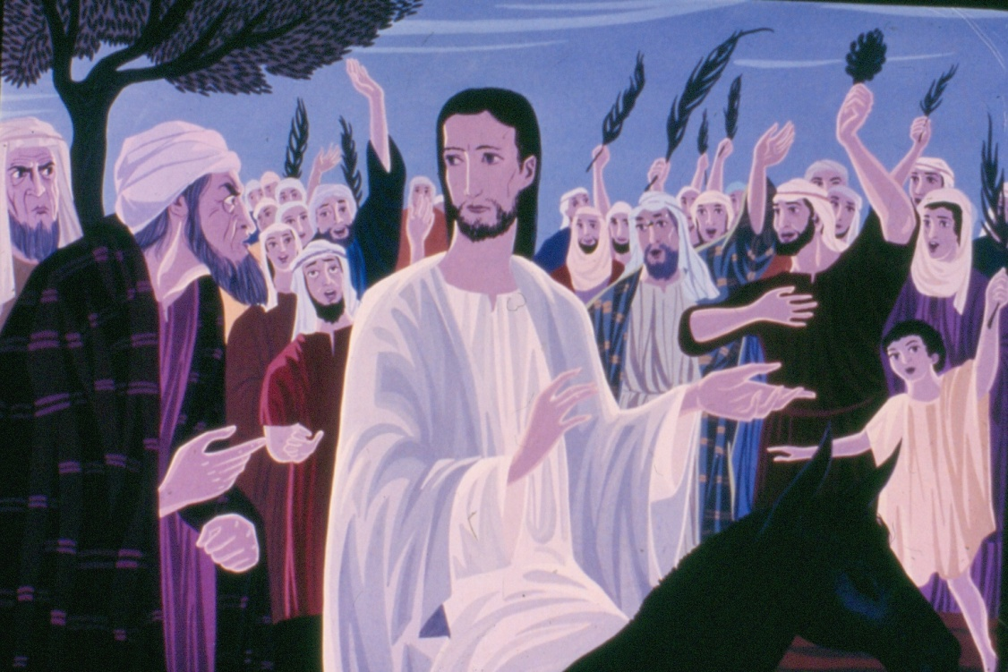
فقال بعض الفريسين الغاضبين له :“ يا معلم انتهر تلاميذك ! فأجاب يسوع لو سكت هؤلاء , لهتفت الحجارة!“

Slide 4
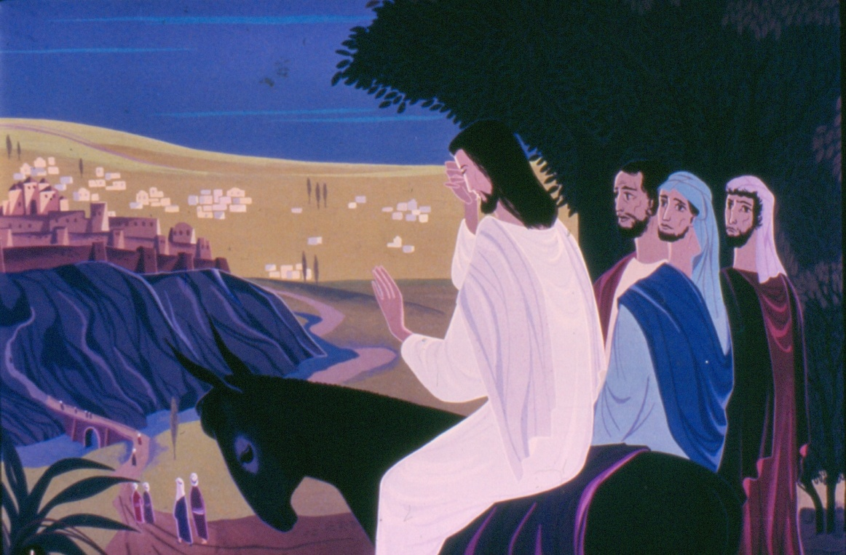
عندما اقترب يسوع من اورشليم , بكى قائلا :“ ليتك عرفت أنت أيضا في هذا اليوم طريق السلام ! لكنه حجب عنك . سوف تأتيك أيام يحاصرك اعداؤك ويدمرونك وأبنائك فيك , لأنك لم تعرفي وقت افتقاد الله لك...“

Slide 5
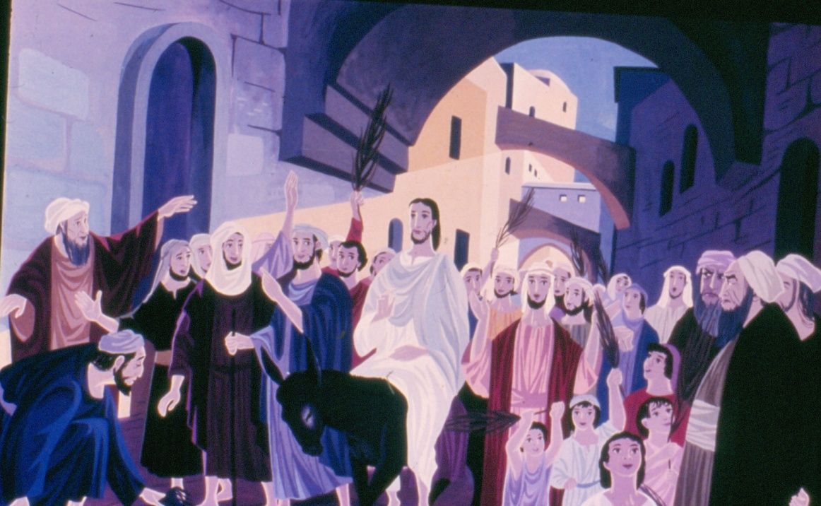
لما دخل يسوع اورشليم ضجت المدينة وتساءل الناس هنا :“ من هذا فأجابت الجموع :“ هذا النبي يسوع من الناصرة

Slide 6
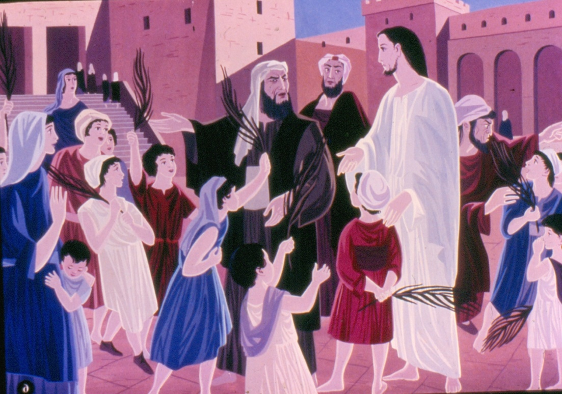
عندئذ دخل يسوع الى الهيكل ودنا اليه عميان وعرج فشفاهم وأخذ الأطفال يهتفون :“ هوشعنا لأبن داوود !. فاغتاظ الأحبار والكتبة وقالوا ليسوع :“ اتسمع ما تقول الجموع ؟“ فأجابهم قائلا :“ نعم اما قرأتم قط على ألسنة الصغار والرضع أعددت لنفسك تسبيحا ” ثم تركهم يسوع وقضى الليل في بيت عنيا .

Slide 7
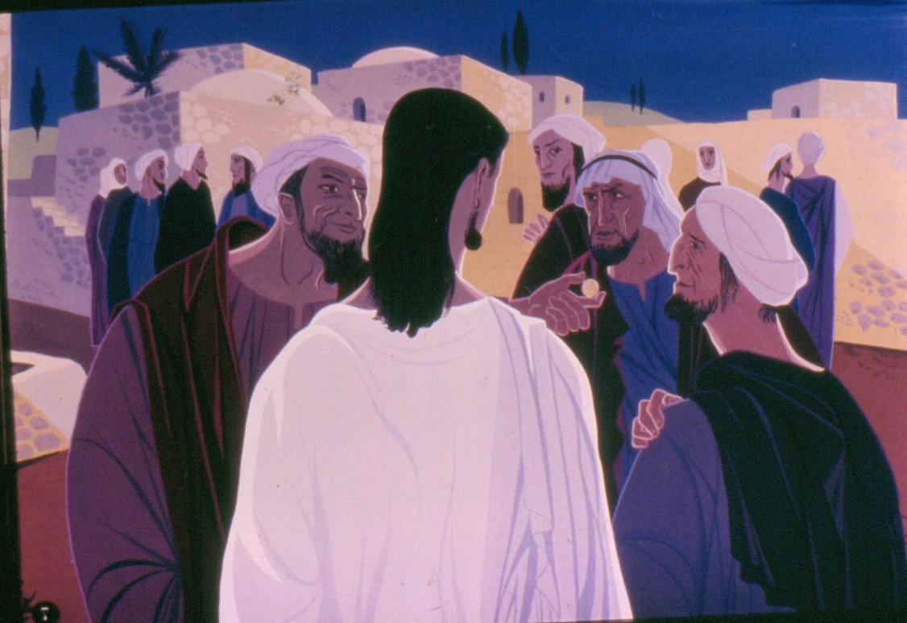
غضب الفريسيون وأخذوا يخططون للأيقاع بيسوع فقرروا أن يرسلوا اليه جواسيس من اتباع هيرودوس وعندما وصلوا سألوه:“ يا معلم نحن نعلم انك على صواب في كلامك وتعليمك وتعليم الناس سبيل الله بالحق . أيحل ليهودي أن يدفع الجزية الى امبراطور روما ؟ ففطن يسوع لمكرهم وأجابهم قائلا :“ أروني دينارا ! لمن الصورة التي عليه الكتابة فقالوا لقيصر فأجابهم أدوا لقيصر ما لقيصر ولله ما لله ودهش مبعوثو الفريسين من جوابه وذهبوا بصمت.

Slide 8
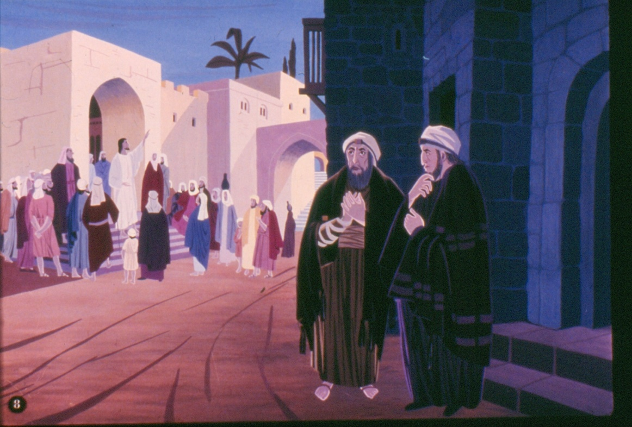
وفيما قال يسوع للجموع ولتلاميذه :“ ان الكتبة والفريسيين يتكلمون بسلطة موسى افعلوا ما يقولون لكم ولكن لا تفعلوا مثل افعالهم حذار منهم انهم يحزمون احمالا ثقيلة ويلقونها على أكتاف الناس , ولكنهم يأبون تحريكها بطرف اصبعهم وجميع اعمالهم يعملونها لينظر الناس اليهم . الويل لكم أيها الفريسيين والكتبة والمراؤون فأنكم أشبه بالقبور المكلسة يبدو ظاهرها جميلا ولكن باطنها ممتلئ من عظام الموتى والنجاسة . هكذا أنتم فكيف ستنجون من عقاب جهنم؟.

Slide 9
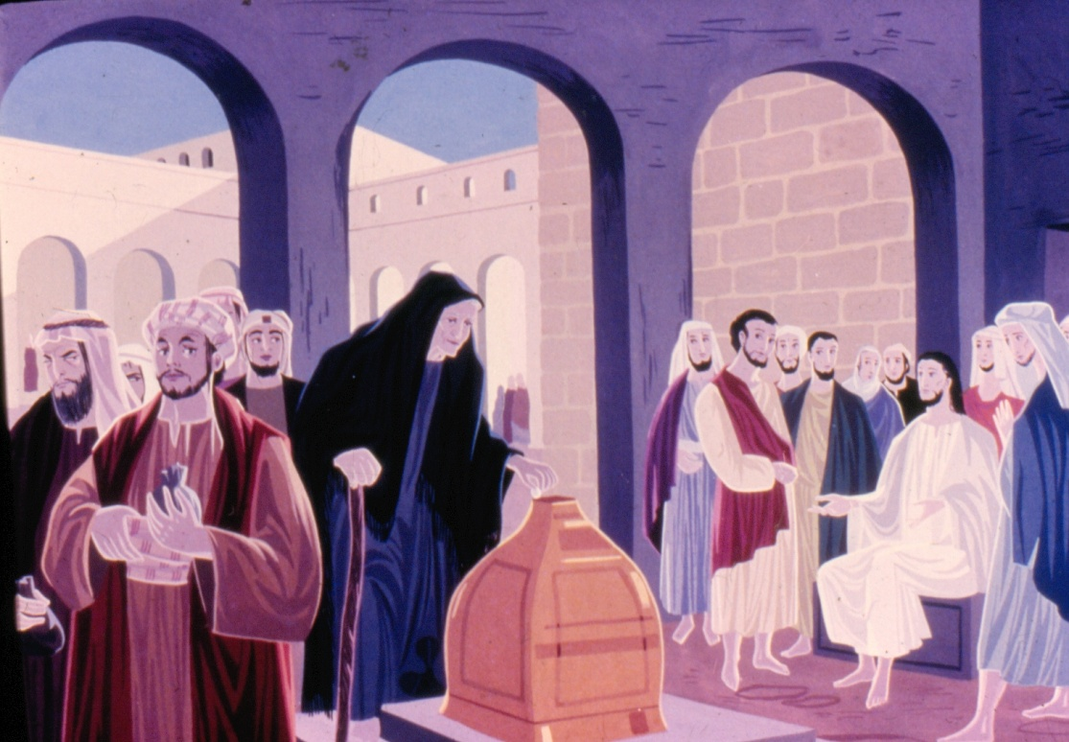
كان يسوع جالسا في الهيكل ينظر الى الأغنياء وهم يلقون هباتهم في الخزانة ورأى أرملة مسكينة تلقي فيها بعض الفلوس. فقال لتلاميذه:“ هذه الأرملة أعطت أكثر منهم جميعا . لأن هؤلاء ألقوا الفاضل عن حاجتهم اما هي الفقيرة ألقت جميع ما تملك لمعيشتها.

Slide 10
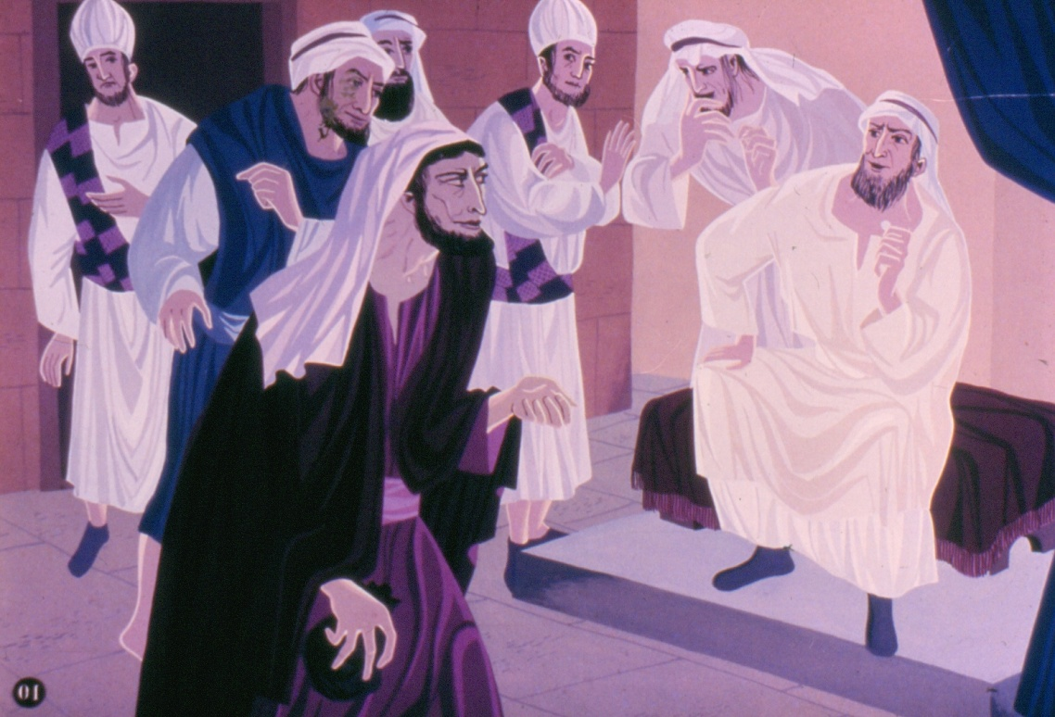
ثم قال يسوع لتلاميذه :“ تعلمون أن الفصح يقع بعد يومين وسيسلم ابن الأنسان ليصلب“. وفي الحقيقة ان الأحبار وعلماء الشريعة اجتمعوا في دار عظيم الأحبار قيافا ليبحثوا في كيفية الأمساك بيسوع لقتله . لكنهم قالوا:“ لن نفعل ذلك في خلال العيد لئلا يحدث اضطرابات ” اذ كانوا يخشون الشعب .ذهب يهوذا الى عظيم الأحبار وسأله كم تعطوني اذا ما سلمته اليكم عرضوا عليه 30 قطعة من الفضة فقبل يهوذا وأخذ ينتظر الفرصة لتسليمهم يسوع.

Slide 11
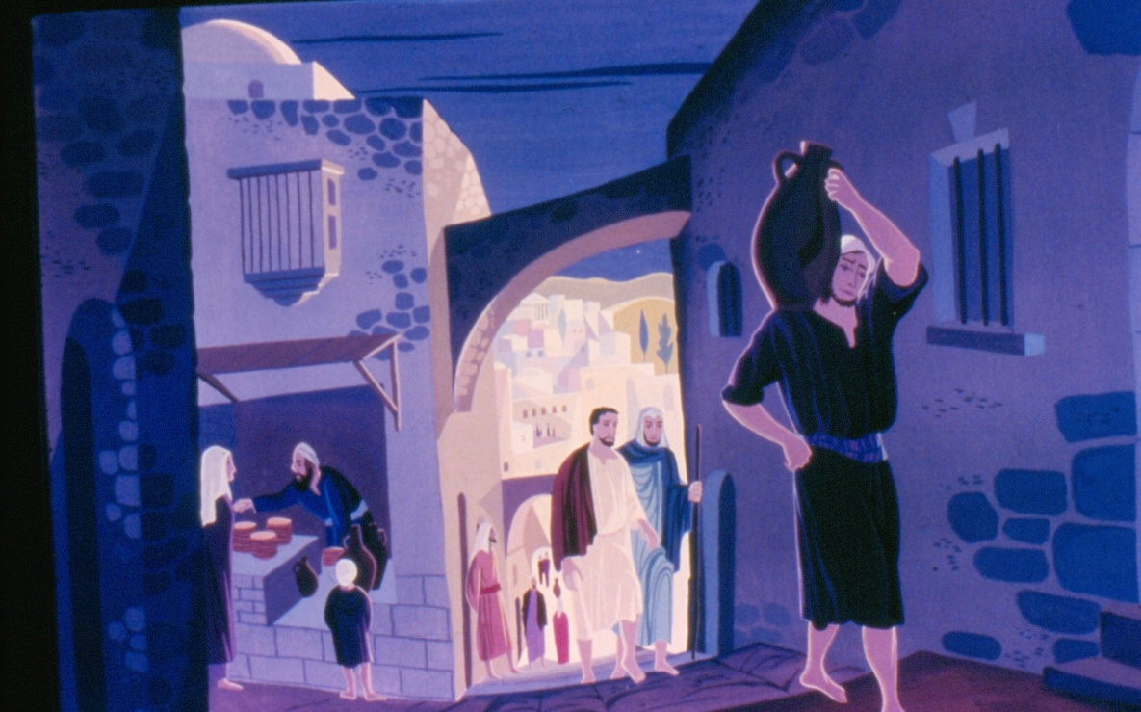
حل أول يوم من عيد الفصح . فقال التلاميذ ليسوع :“ أين تريد أن نعد الفصح ؟ فقال يسوع لبطرس ويوحنا :“ اذهبا الى المدينة يلقاكما رجل يحمل جرة ماء فاتبعاه الى البيت وقولا لرب البيت : المعلم يسأل أين الغرفة التي سيأكل فيها الفصح مع تلاميذه فيريكما علية فأعداها “. فذهبا ووجدا كما قال لهما , وأعدا الفصح.

Slide 12
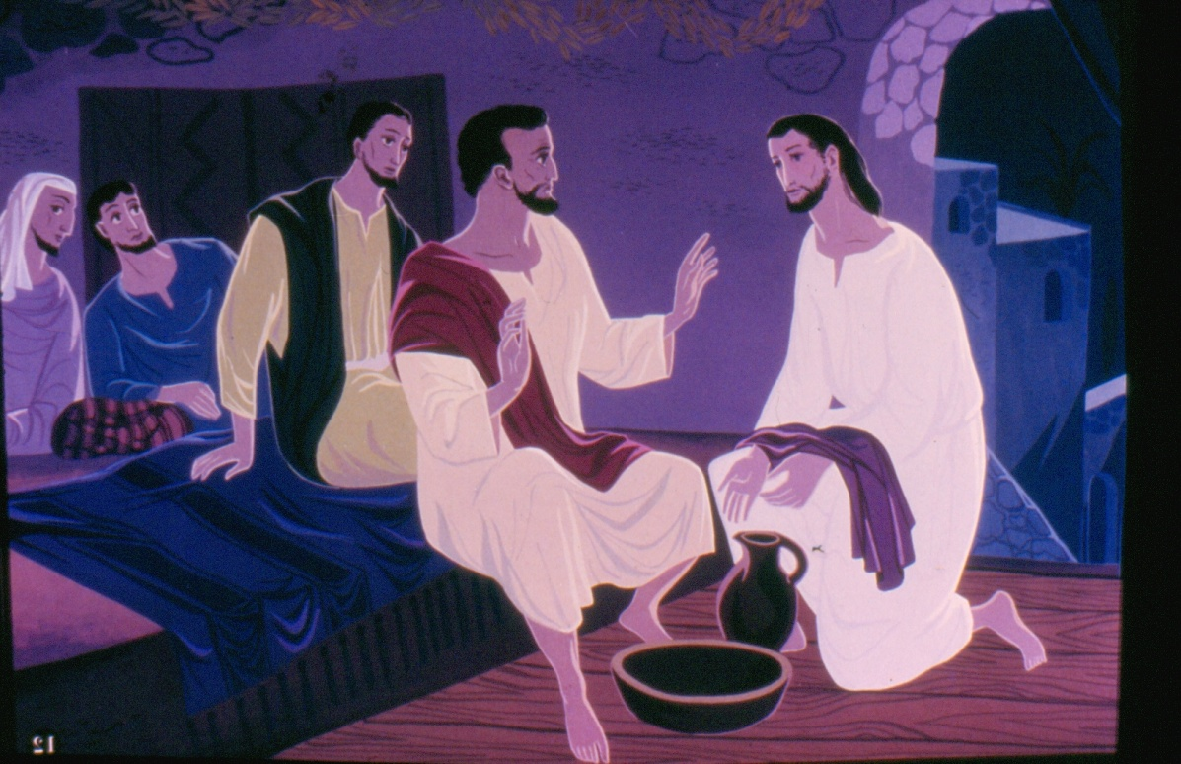
جلس يسوع الى المائدة مع تلاميذه وقال لهم:“اشتهيت جدا أن آكل الفصح معكم قبل أن أتألم , وبعد العشاء خلع معطفه وأخذ منديلا فأتزر به ثم صب ماء في حوض وأخذ يغسل أقدام التلاميذ . فجاء الى سمعان بطؤس الذي قال له :“ أأنت يا سيد تغسل قدمي ؟“ فأجابه يسوع :“ ما أنا فاعل ستدركه بعد حين ”. فرد بطلرس لن تغسل قدمي أبدا فأجابه يسوع اذا لم أغسلك فلا نصيب لك معي . فقال سمعان بطرس :“ يا رب لا قدمي فقط بل يدي ورأسي أيضا ”. وعندئذ قال له يسوع من استحم لا يحتاج الى غسل بل هو كله طاهر وانتم ايضا اطهار ولكن ليس جميعكم“.

Slide 13
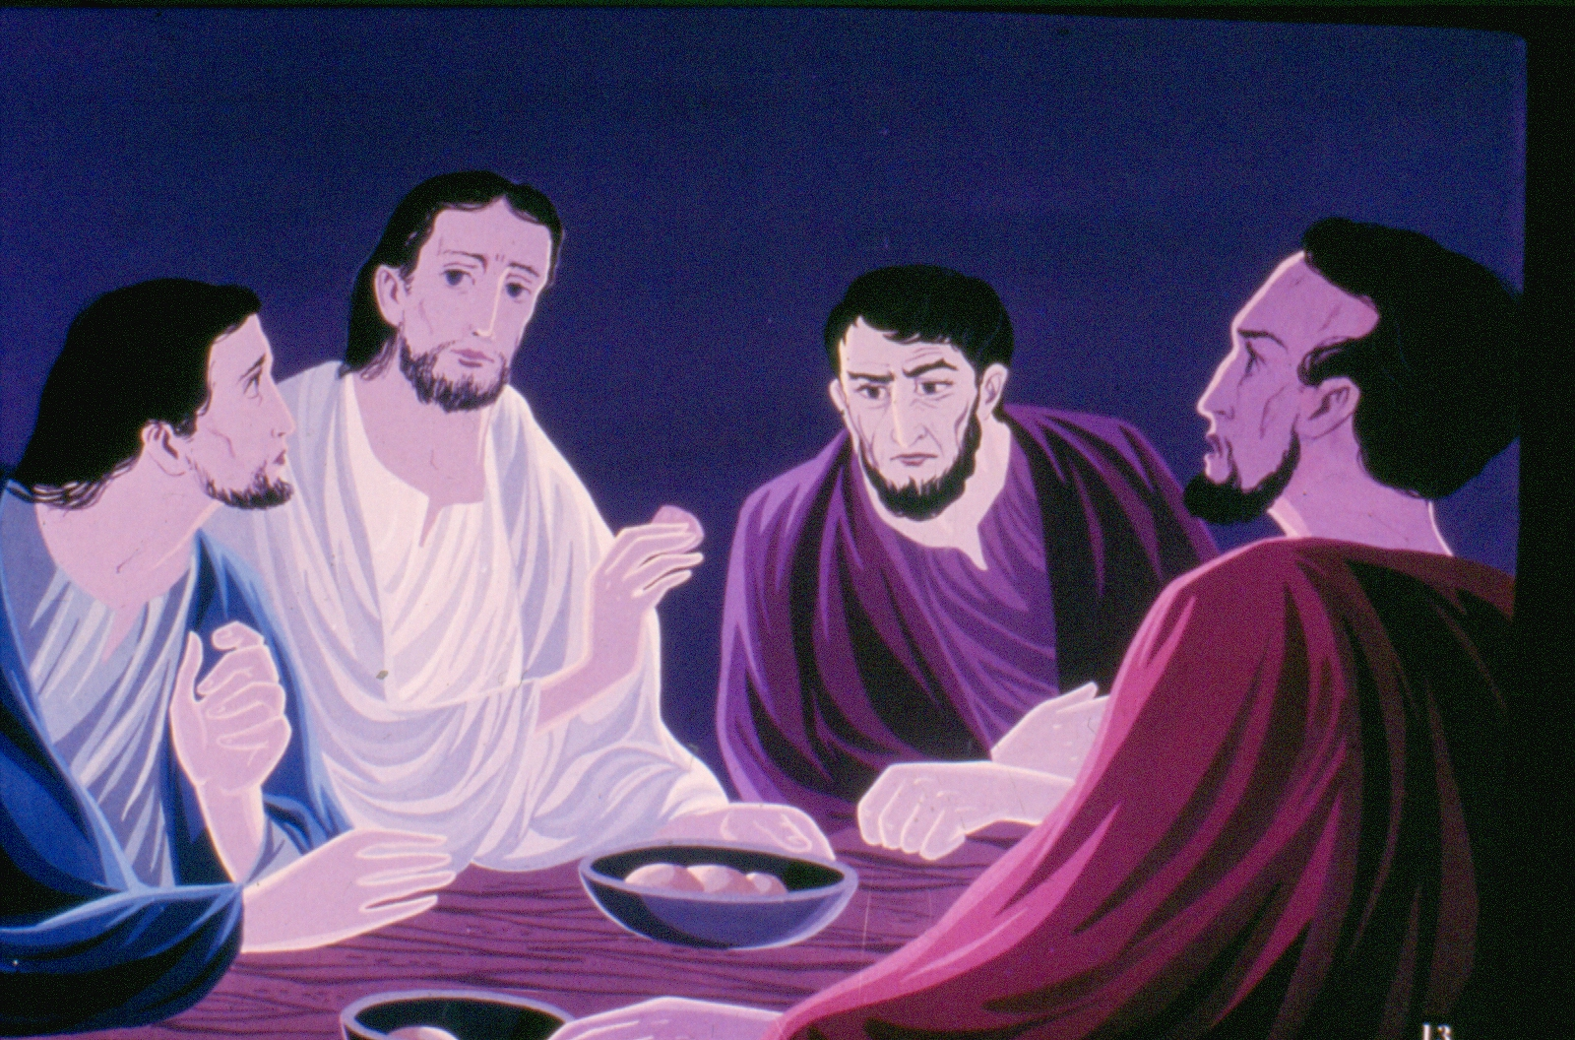
ولما فرغ يسوع من غسل الأقدام لبس ثيابه وعاد الى المائدة فقال لهم اتفهمون ما صنعت اليكم فاذا انا الرب والمعلم قد غسلت اقدامك فيجب عليكم انتم ايضا ان يغسل بعضكم اقدام بعض فقد جعلت لكم من نفسي قدوة ان الكبير بينكم هو الذي يخدم الجميع وستكونون سعداء لو عملتم بذلك.
ثم اضطربت نفس يسوع وقال :“ الحق اقول لكم ان واحدا منكم سيسلمني الى رؤساء الكهنة فابن الأنسان ماض كما قضي بذلك ولكن الويل لذلك الانسان الذي يسلم عن يده . فلو لم يولد ذلك الانسان لكان خيرا له“. فأخذ التلاميذ ينظرون الى بعضهم بعضا لا يدرون على من يتكلم وسألوه:“ يا رب أهو أنا ”؟؟
ولما فرغ يسوع من أنا

Slide 14
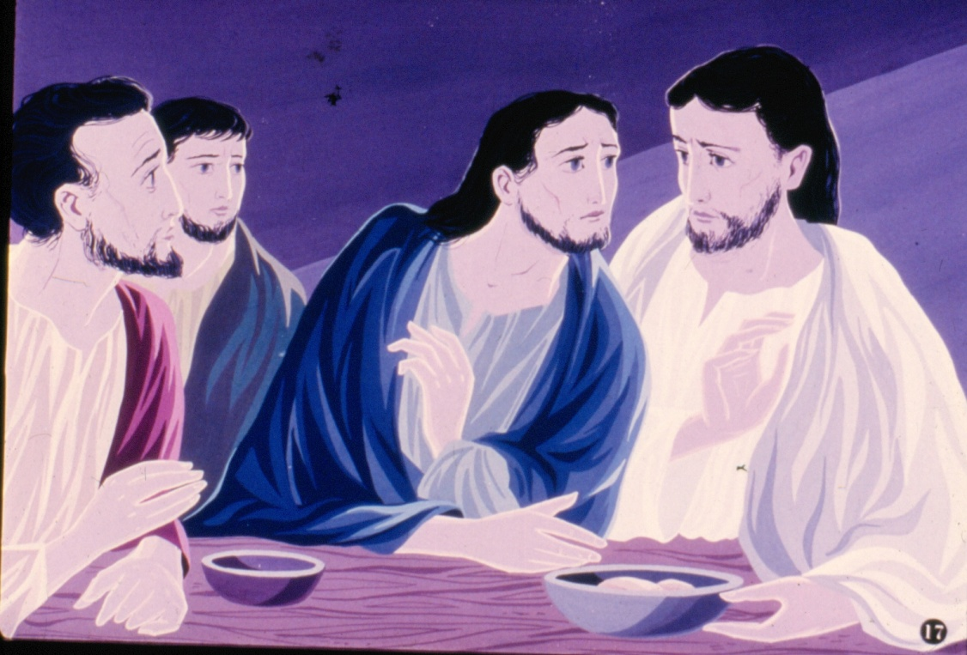
كان يوحنا جالسا الى جانب يسوع فأومأ اليه بطرس وقال له :“ سله على من يتكلم ؟. وعندئذ مال يوحنا على صدر يسوع وقال له :“ يا رب من هو ؟ فأجاب يسوع :“ ها هو الذي أناوله اللقمة التي أغمسها“.

Slide 15
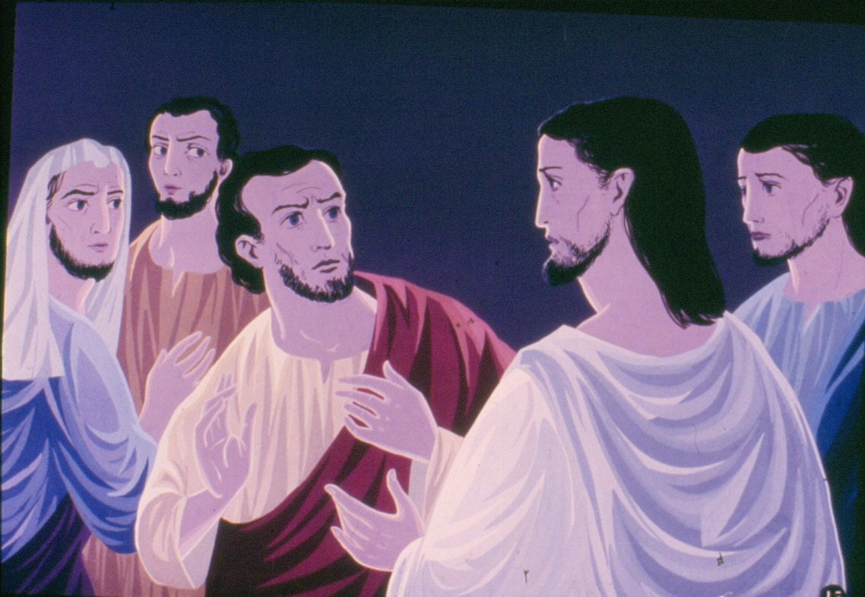
وعندئذ غمس يسوع اللقمة واعطاها ليهوذا الأسخريوطي . فسأله يهوذا :“ أأنا يا معلم فقال له :“ قلتها أنت أفعل ما أنت فاعل وعجل“.

Slide 16
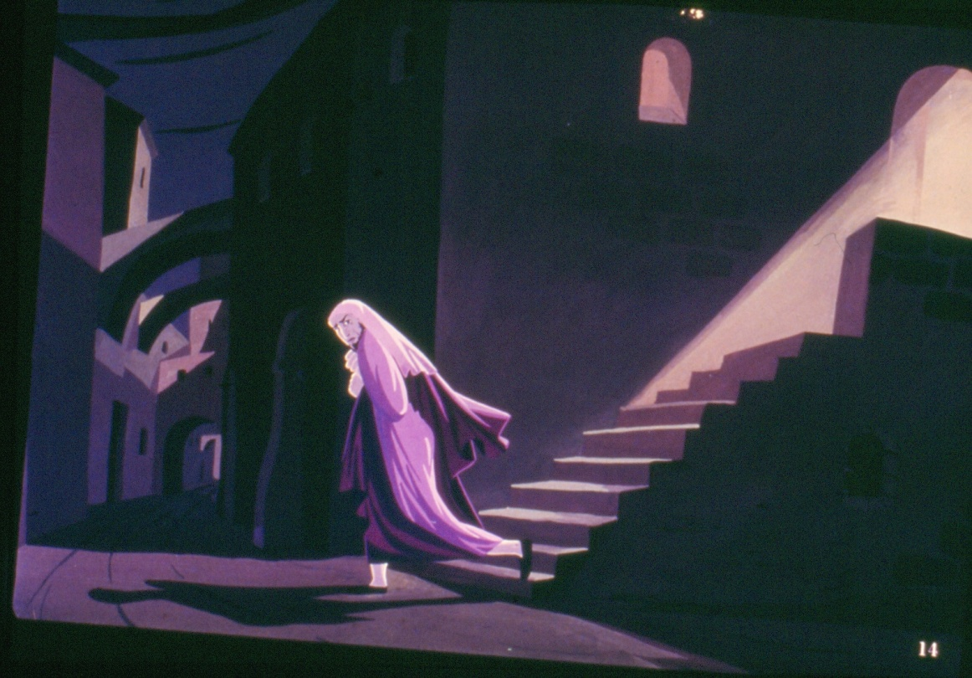
ما ان تناول يهوذا الأسخريوطي لقمة الخبز حتى دخل فيه الشيطان , فخرج من العلية وكان قد أظلم الليل

Slide 17
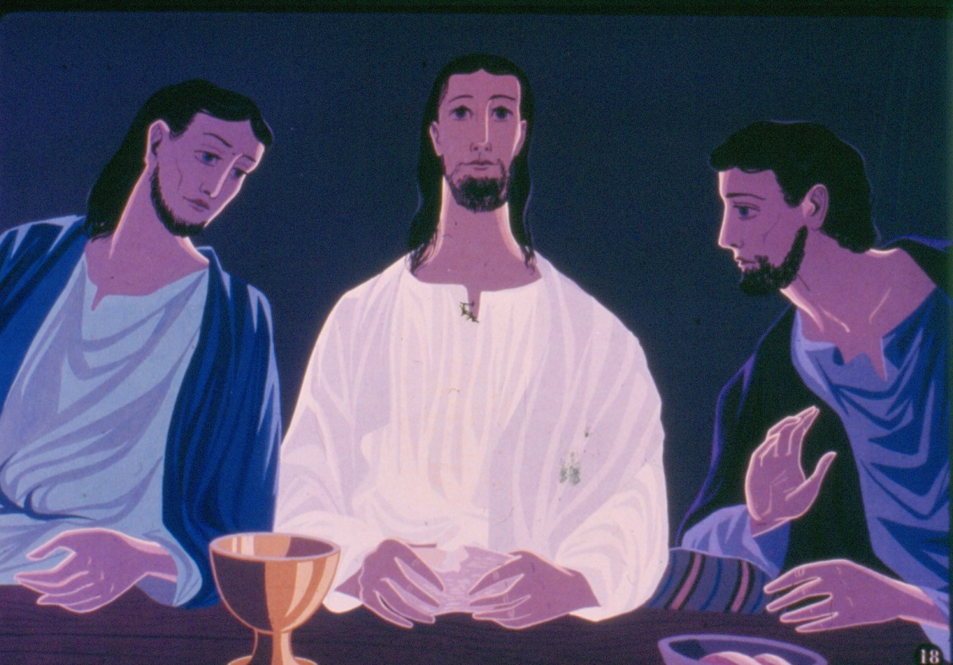
ثم أخذ خبزا وشكر وكسره وناولهم اياه وقال :“
هذا هو جسدي يبذل من أجلكم , اصنعوا هذا لذكري

Slide 18
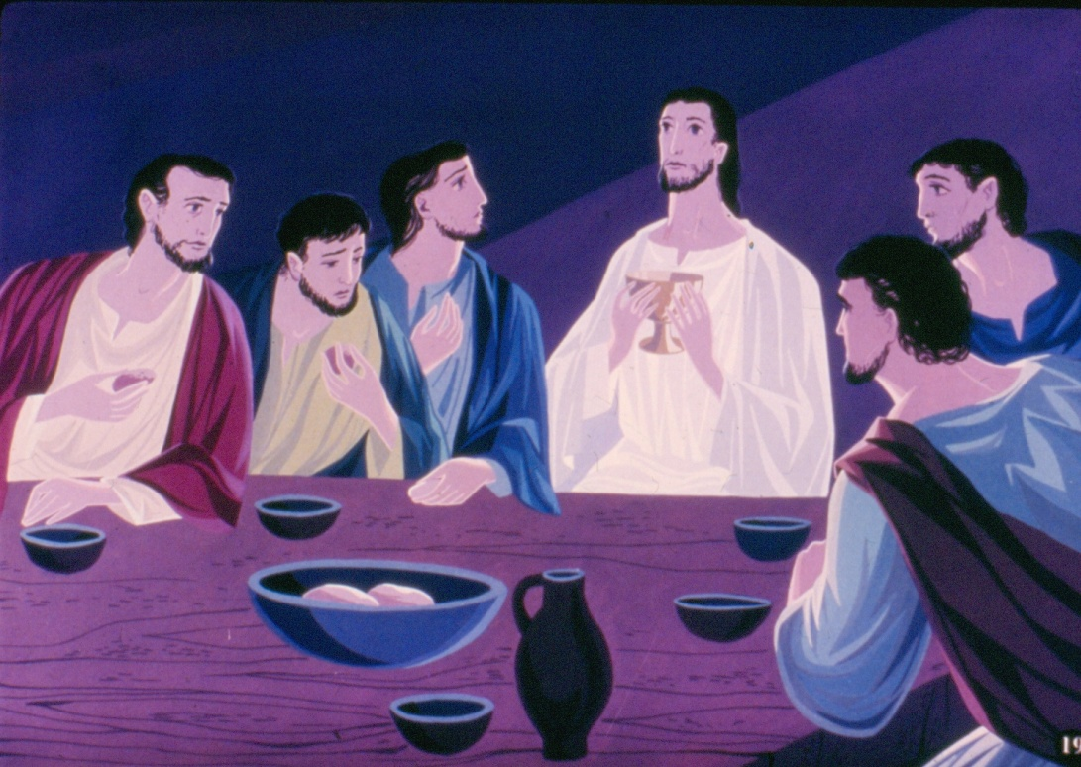
ثم أخذ يسوع كأس نبيذ وشكر الله وناوله لتلاميذه قائلا:“ هذا هو دمي , دم العهد يراق من اجل جماعة الناس لمغفرة الخطايا , اصنعوا هذا لذكري ”. فشربوا منها كلهم.

Slide 19
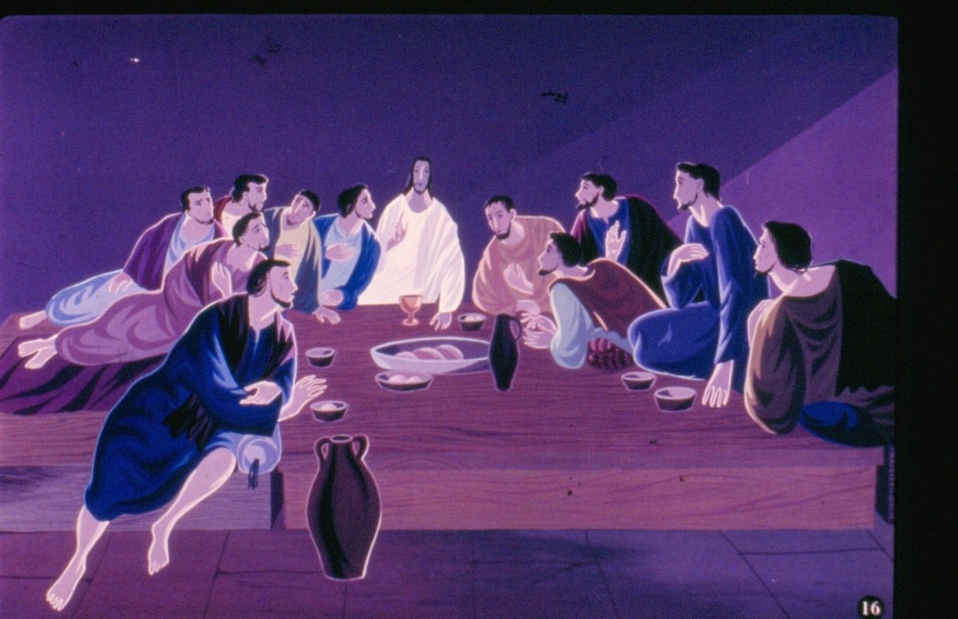
وقال يسوع:“ احبوا بعضكم بعضا كما أحببتكم اذا أحب بعضكم بعضا عرف الناس انكم تلاميذي فقال له سمعان بطرس يا رب الى أين نذهب ؟ فأجابه يسوع الى حيث انا ذاهب لا تستطيع الآن ان تتبعني ولكن ستتبعني بعد حين . تكلم يسوع بهذه الأشياء ثم رفع عينيهى نحو السماء وقال :“ يا ابت قد اتت الساعة مجد ابنك ليمجدك ابنك هب الحياة الأبدية لجميع الذين وهبتهم لي

